Slide 1
Informatikai eszközök a XX.században

Slide 2
A tétel címe
Vázolja fel a számítógépek fejlődését a 20. század közepétől napjainkig! Miként szokás generációkra osztani a számítógépeket? Sorolja fel és röviden jellemezze is ezeket!

Slide 3
Előzmények
A XX. század előtt mechanikus számológépeket fejlesztettek ki.
Az elektromossághoz kapcsolódó kutatások hatására jelennek meg az elektromechanikus elven működő gépek
A számítógépek fejlődése a II. világháború alatt gyorsult fel.
Az elfogott, kódolt üzenetek megoldására használják őket→ vagy kódolásra!

Slide 4
A 0. generáció jellemzői
A II. világháború előtt kialakult, de már elektromos elven működő számítógépeket soroljuk a 0. generációba.
Elektromechanikus eleven működtek
Ezek a gépek reléket alkalmaztak
A relé az elektromos áram mágneses hatását kihasználva mechanikusan működő kapcsoló.
Adattárolásra lyukkártyát, vagy lyukszalagot használtak
Pl. Konrad Zuse által tervezett Z-1, Z-2 gépek tartoznak ide

Slide 5
Az 1. generációs gépek (1943-1958)
A II. vh. alatt, katonai célokra jelentek meg az első elektronikus számítógépek.
Már elektroncsöveket használnak→ gyorsabb mint a relé, nincs mechanikus mozgás
Drágák, nagyok
Programozni csak gépi kódban lehet→ bonyolult, nehézkes
Az első ilyen gép az ENIAC (Electronic Numerical Integrator And Computer)
Perifériák egyedileg készülnek
1951-ben már kereskedelmi forgalomban is kapható ilyen gép az USA-ban (UNIVAC)

Slide 6
Az ENIAC számítógép (1946)
17 ezer darab elektroncsövet tartalmaz
2,5 m magas,40 m hosszú, 30 tonna súlyú
Katonai feladatokra készült→ rakéta röppálya számolás
Bonyolult számításokra használják (másodfokú differenciál egyenletek megoldása)
10-es számrendszerben működött
20 darab regiszterben tárolják az adatokat (10 számjegyen)

Slide 7
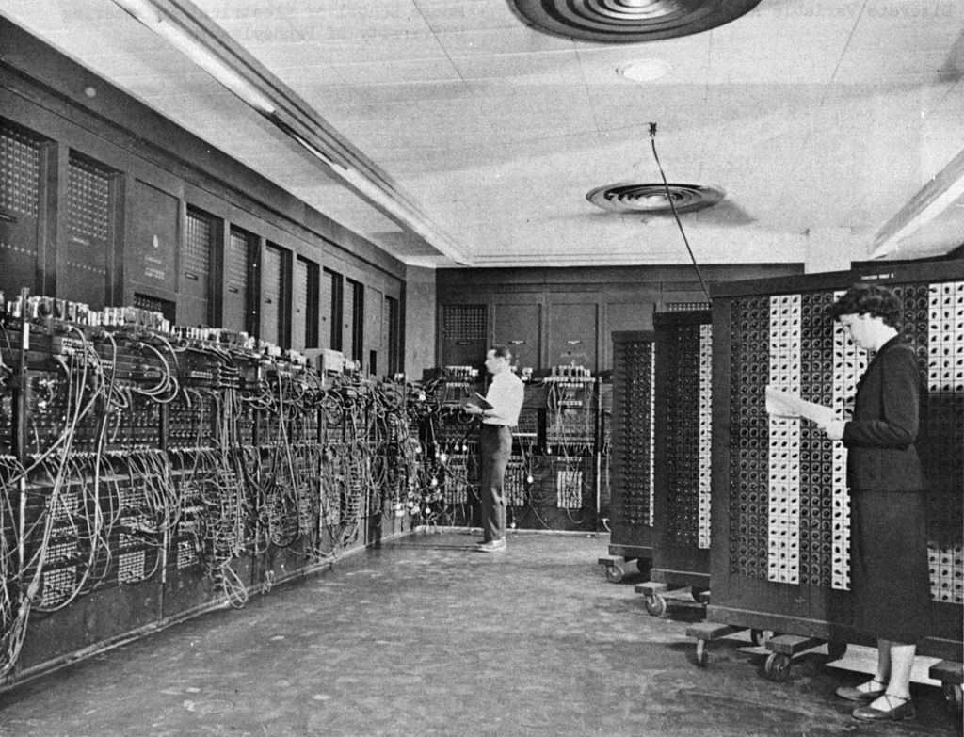
Az ENIAC működés közben (1946-55)

Slide 8
A 2. generáció (1958-1965)
Megjelenik a félvezető (tranzisztor) alkalmazása
Üzembiztosabb, kisebb méret
Kisebb energia felhasználás, mint az elektroncsőnél
Ferritgyűrűs memória
Háttértárként megjelenik a mágneslemez, mágnesszalag
Megjelennek a magas szintű programozási nyelvek (1957-Fortran )
Már nem egyedi gépek készülnek→ gépcsaládok, azonos felépítésű, eltérő teljesítményű gépek

Slide 9
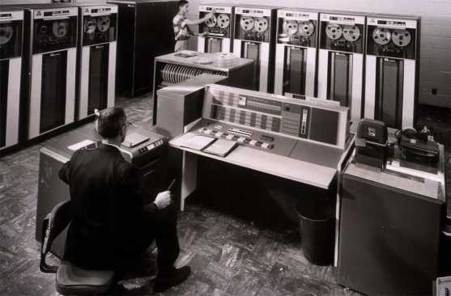
2. generációs számítógép

Slide 10
A 3. generáció (1965-1971)
Integrált áramköröket használnak (IC)→több elektronikai egység (tranzisztor) egybeépítve, kicsinyítve
Az IC alkalmazása radikálisan csökkenti a méretet és energiafogyasztását.
Egyre többféle programozási nyelv jelenik meg→ (Cobol, Algol, BASIC)
Megjelennek a grafikus monitorok
Az operációs rendszerek is megjelennek

Slide 11
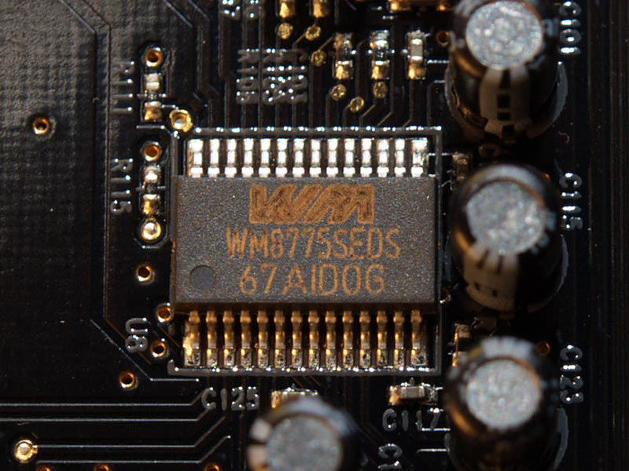
Integrált áramkör (IC)

Slide 12
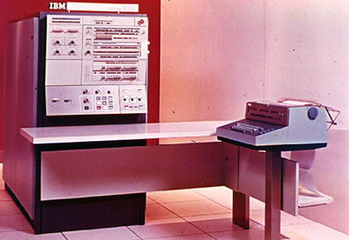
3. generációs számítógép

Slide 13
4. Generáció (1972-1990)
Megjelennek a CHIP-ek→ egy egységbe épített nagyon sok áramköri elem
Megjelenik az első mikroprocesszor (INTEL 4004)→ 2300 tranzisztorból áll
Egyre csökken az előállítási költség→ személyi használtra is terveznek gépet otthonra (személyi számítógép)
Egyre kisebb méret, egyre nagyobb teljesítmény
Megjelenik a billentyűzet
Létrehozzák az első számítógépek közötti hálózatot

Slide 14
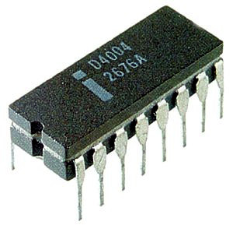
Az első mikroprocesszor (Intel 4004)

Slide 15
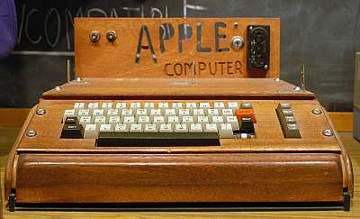
Az első otthonra tervezett gép az Apple—től (1976)

Slide 16
Az IBM személyi számítógépe-1981
8 kbyte memória
BIOS- beépített alap program
MDA monitor(csak szöveg megjelenítése)
Microsoft (Bill Gates) operációs rendszere (MS-DOS)
Olcsóbb mint az Apple gépe (1600 dollár)

Slide 17
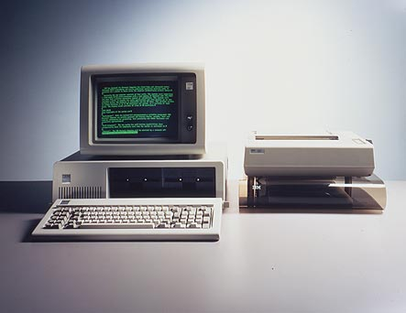
Az első IBM-PC (1981)

Slide 18
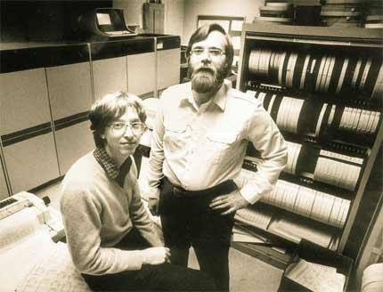
A Microsoft alapítói- Bill Gates és Paul Allen 1981ben

Slide 19
Az 5. generáció 1991-től
Terrabytos háttértárak
Gigabytos memória
Optikai jeltovábbítás (fény )
Több processzoros gépek
Neumann-elvű gépek helyett párhuzamos működésű gépek
Beszéd alapú interaktivitás (beszéd felismerés)
Komplex problémák megoldására alkalmas gépek (mesterséges intelligencia)

